Slide 1
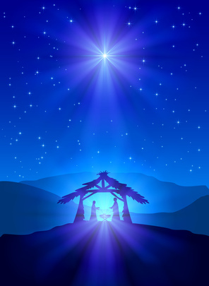
KALĖDŲ ŽVAIGŽDĖ

Slide 2
1. Jėzus – ryškiausiai spindinti žvaigždė.
„Jėzui gimus Judėjos Betliejuje karaliaus Erodo dienomis, štai atkeliavo į Jeruzalę išminčiai iš Rytų ir klausinėjo:
„Kur yra gimęs žydų karalius? Mes matėme Jo žvaigždę Rytuose ir atvykome pagarbinti Jį“ (Mt 2, 2).
„Aš, Jėzus, pasiunčiau savo angelą jums tai paliudyti apie bažnyčias. Aš esu Dovydo šaknis ir palikuonis, žėrinti aušrinė žvaigždė!“ (Apr 22, 16).
„Tas Žodis tapo kūnu ir gyveno tarp mūsų; mes regėjome Jo šlovę – šlovę Tėvo viengimio, pilno malonės ir tiesos“
(Jn 1, 14).
„Tuomet priėjęs Jėzus jiems pasakė: „Man duota visa valdžia danguje ir žemėje“ (Mt 28, 18).

Slide 3
2. Jėzus – kelią rodanti žvaigždė.
„Kur yra gimęs žydų karalius? Mes matėme Jo žvaigždę Rytuose ir atvykome pagarbinti Jį“ (Mt 2, 2).
„Išklausę karaliaus, išminčiai leidosi kelionėn. Ir štai žvaigždė, kurią jie matė Rytuose, traukė pirma, kol sustojo ties ta vieta, kur buvo kūdikis“ (Mt 2, 9).
„Jėzus jam sako: „Aš esu kelias, tiesa ir gyvenimas. Niekas nenueina pas Tėvą kitaip, kaip tik per mane“
(Jn 14, 6).
„Jėzus vėl prabilo: „Aš – pasaulio šviesa. Kas seka manimi, nebevaikščios tamsoje, bet turės gyvenimo šviesą“ (Jn 8, 12).

Slide 4
3. Jėzus – gyvenimą keičianti žvaigždė.
„Išvydę žvaigždę, jie labai džiaugėsi“ (Mt 2, 10).
„Įžengę į namus, rado kūdikį su motina Marija“ (Mt 2, 11).
„Sapne įspėti nebegrįžti pas Erodą, kitu keliu pasuko į savo kraštą“ (Mt 2, 12).
„Taigi, jei kas yra Kristuje, tas yra naujas kūrinys. Kas sena – praėjo, štai visa tapo nauja“ (2 Kor 5, 17).
„Taip pat mes turime dar tvirtesnį pranašų žodį. Jūs gerai darote, laikydamiesi jo tarsi žiburio, šviečiančio tamsioje vietoje, kol išauš diena ir jūsų širdyse užtekės aušrinė žvaigždė“ (2 Pt 1, 19).

Slide 5
„Įžengę į namus, rado kūdikį su motina Marija ir, parpuolę ant žemės, Jį pagarbino. Jie atidarė savo brangenybių dėžes ir davė Jam dovanų: aukso, smilkalų ir miros“ (Mt 2, 11).
„Visiems, kurie Jį priėmė, Jis davė galią tapti Dievo vaikais – tiems, kurie tiki Jo vardą, kurie ne iš kraujo, ne iš kūno norų ir ne iš vyro norų, bet iš Dievo gimę. Tas Žodis tapo kūnu ir gyveno tarp mūsų; mes regėjome Jo šlovę – šlovę Tėvo viengimio, pilno malonės ir tiesos“ (Jn 1, 12-14).

